Slide 1
„Aspetto“ a „Prospetto“ v italské renesanci: teorie a architektonická praxe v 15. a 16. století
jarní semestr 2021 Jiří Kroupa

Slide 2
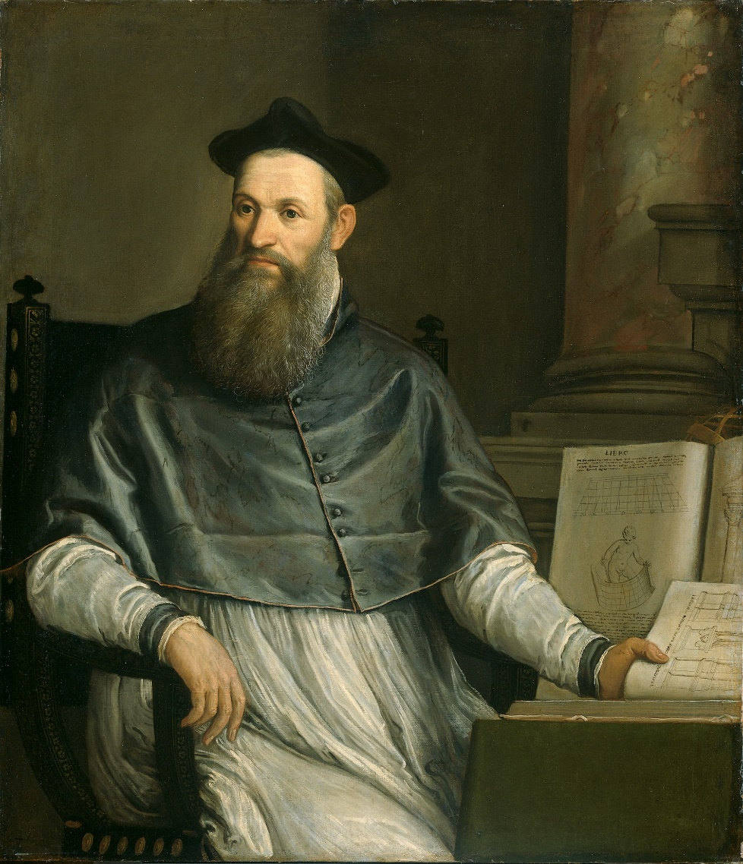
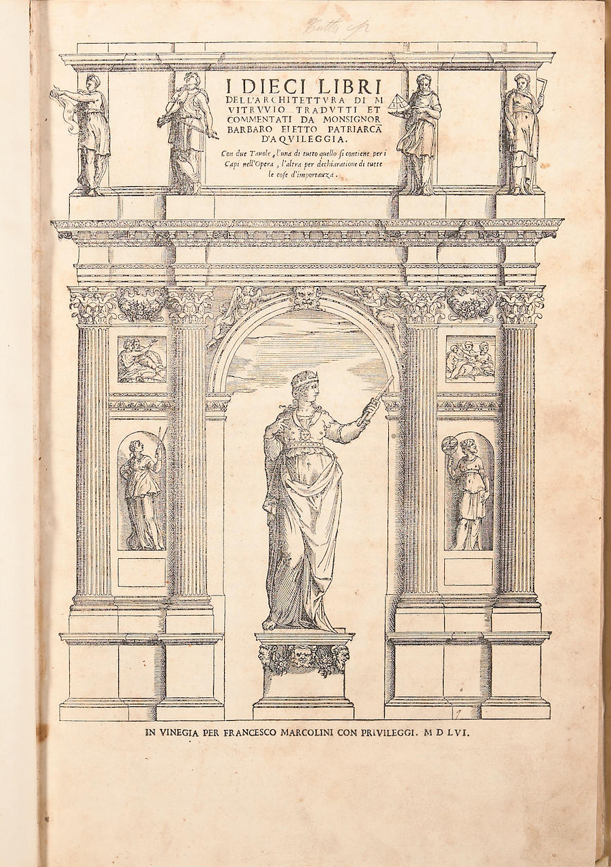
Daniele Barbaro (patriarcha akvilejský, znalec perspektivy a architektury), 1513-1570)

Slide 3
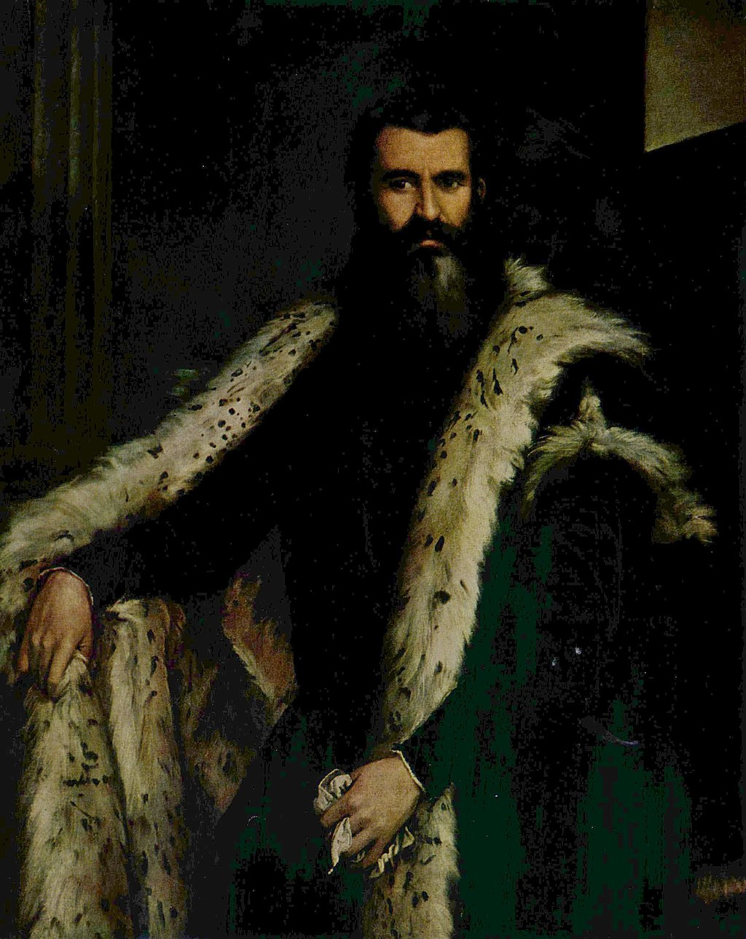
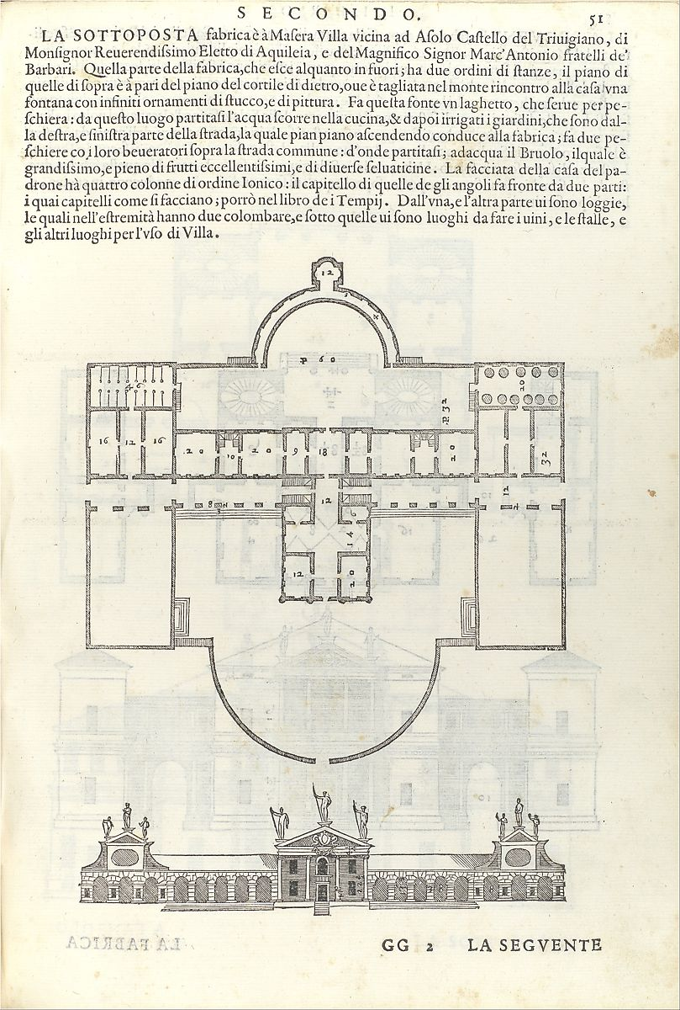
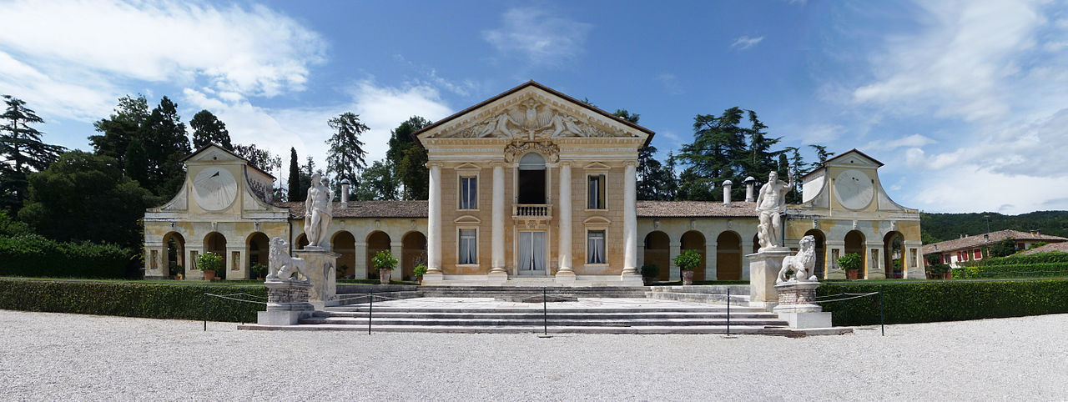

Slide 4
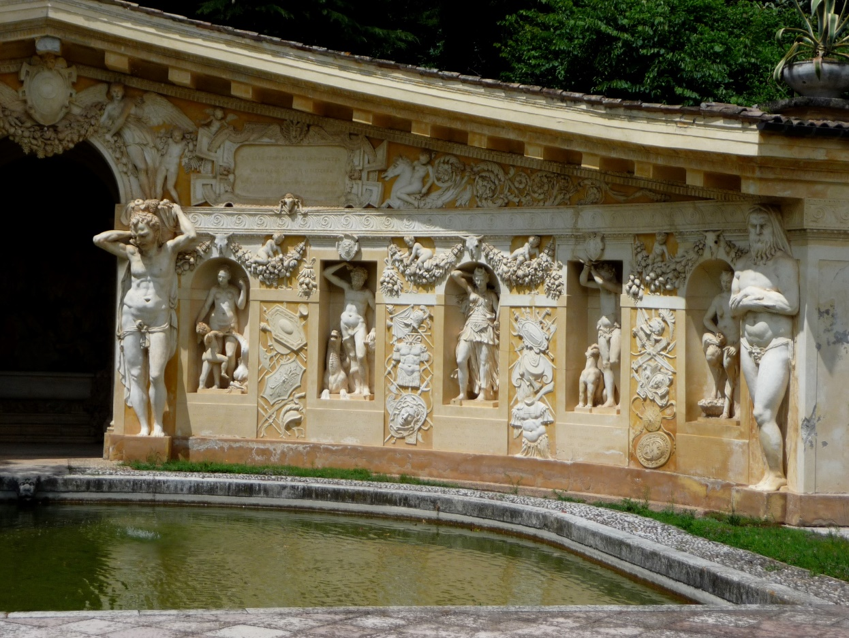
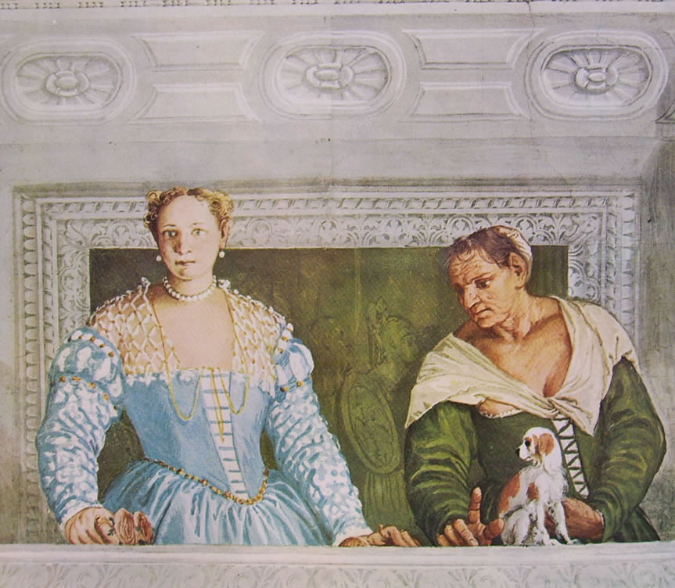
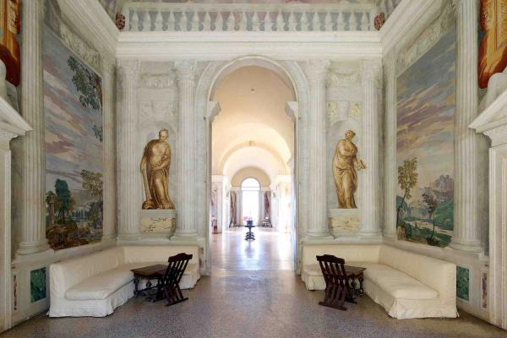
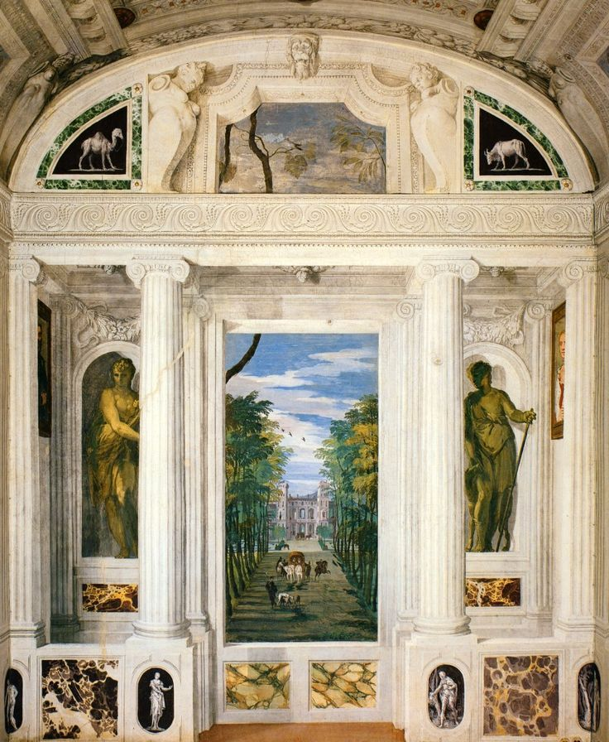

Slide 5
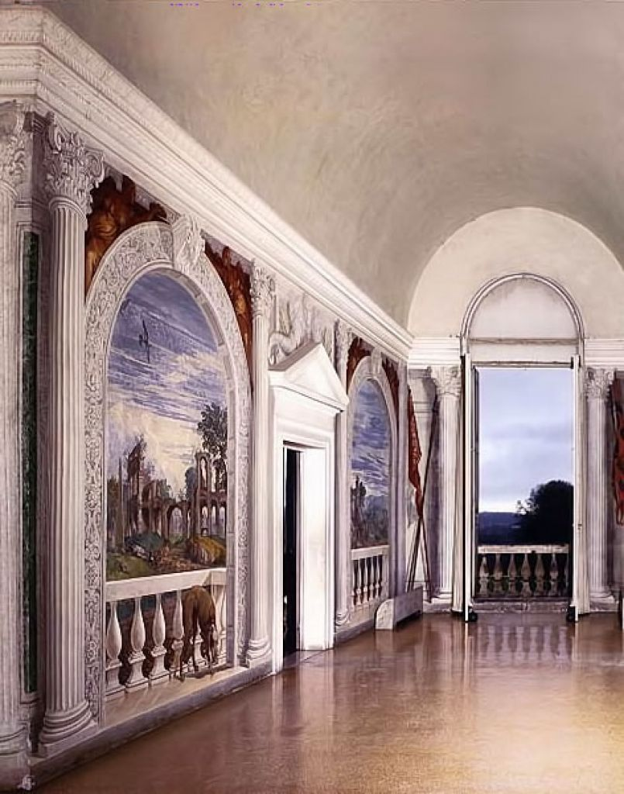
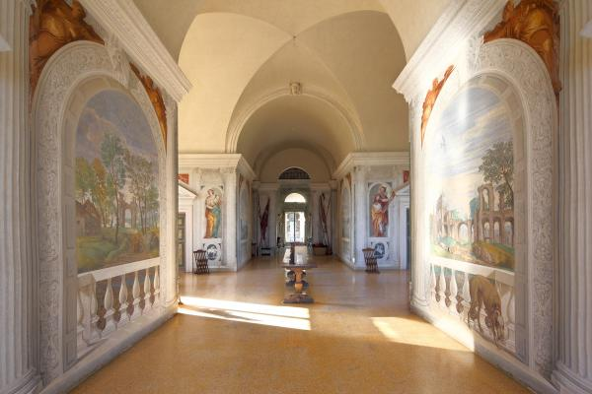
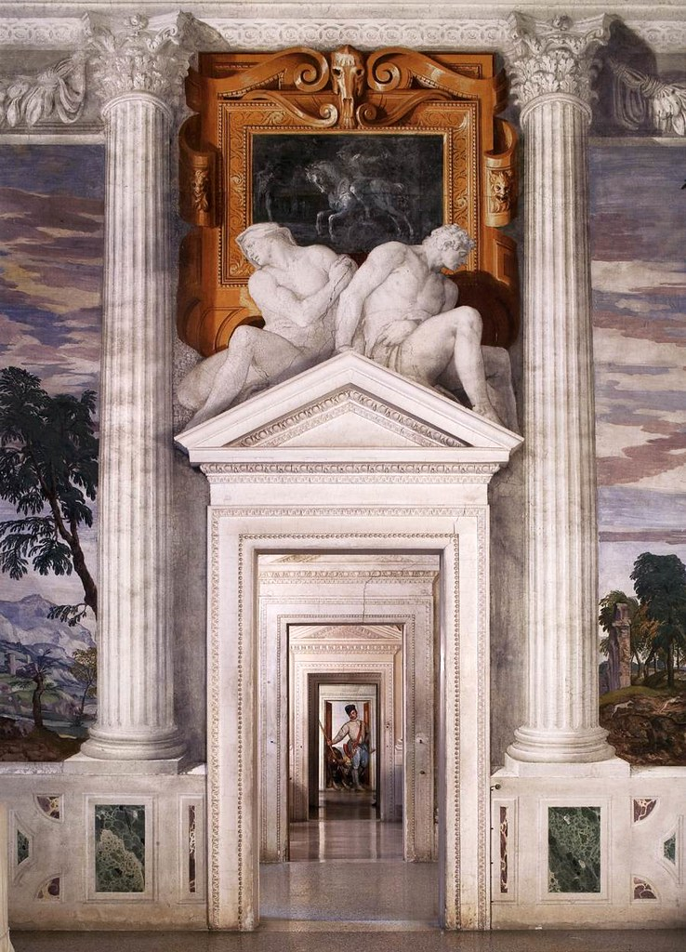
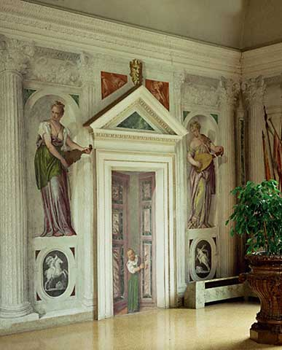
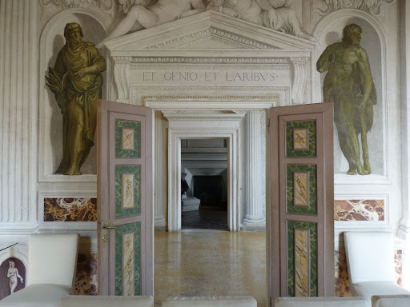

Slide 6
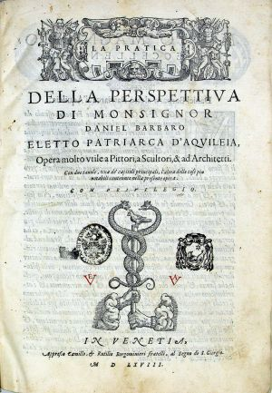
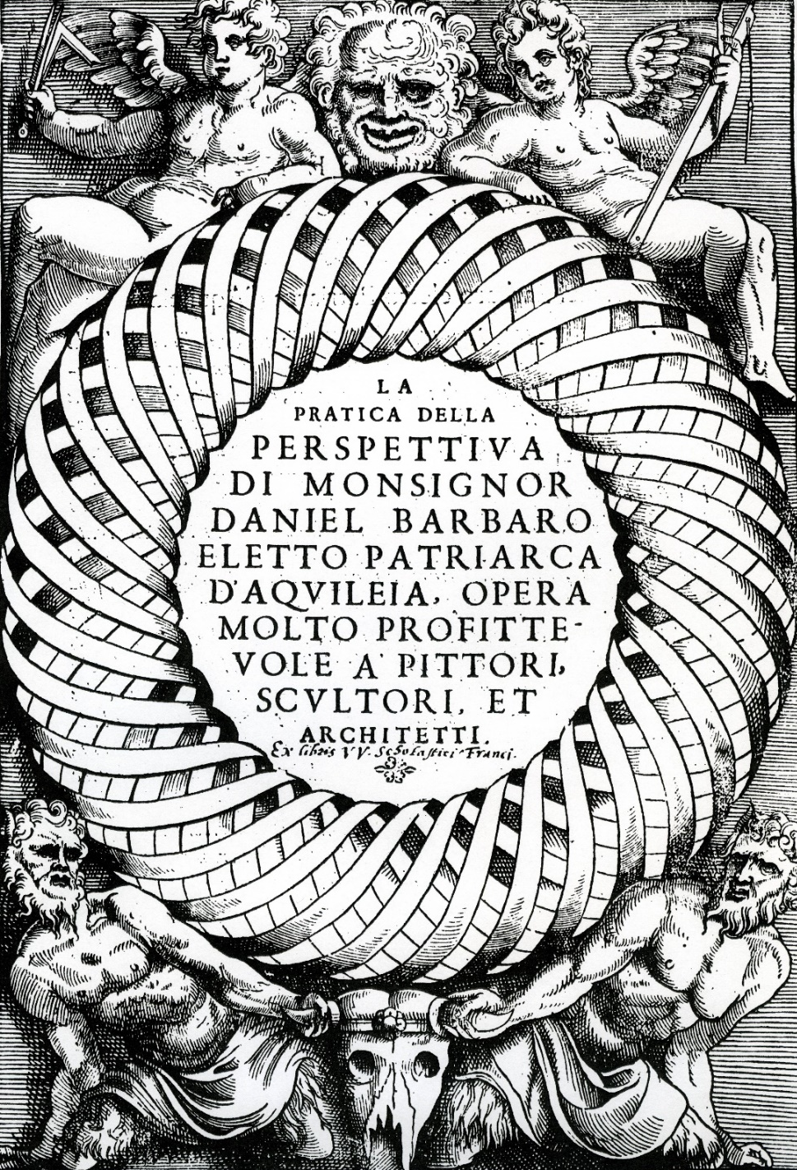

Slide 7
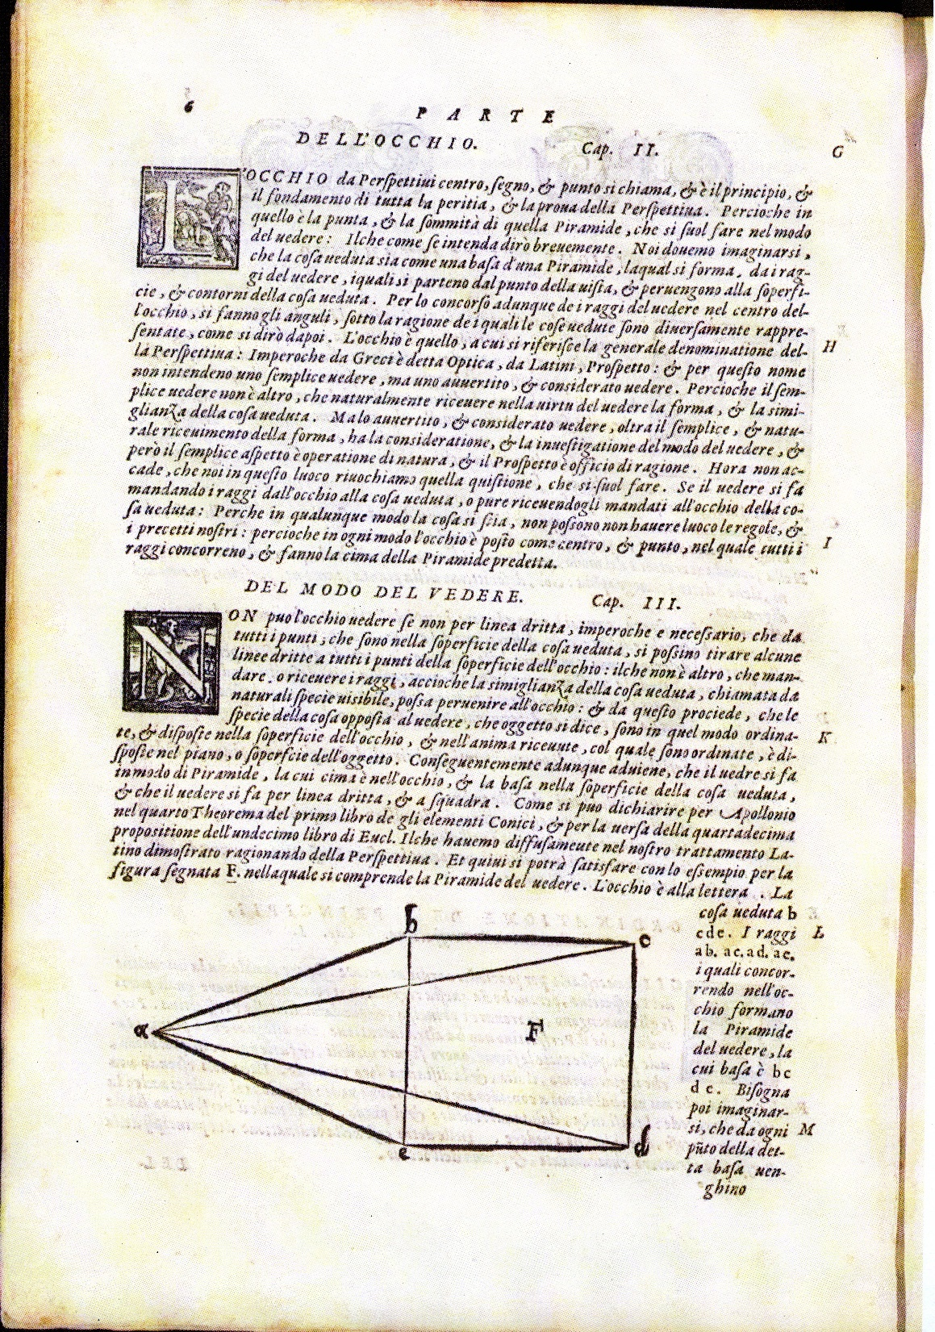
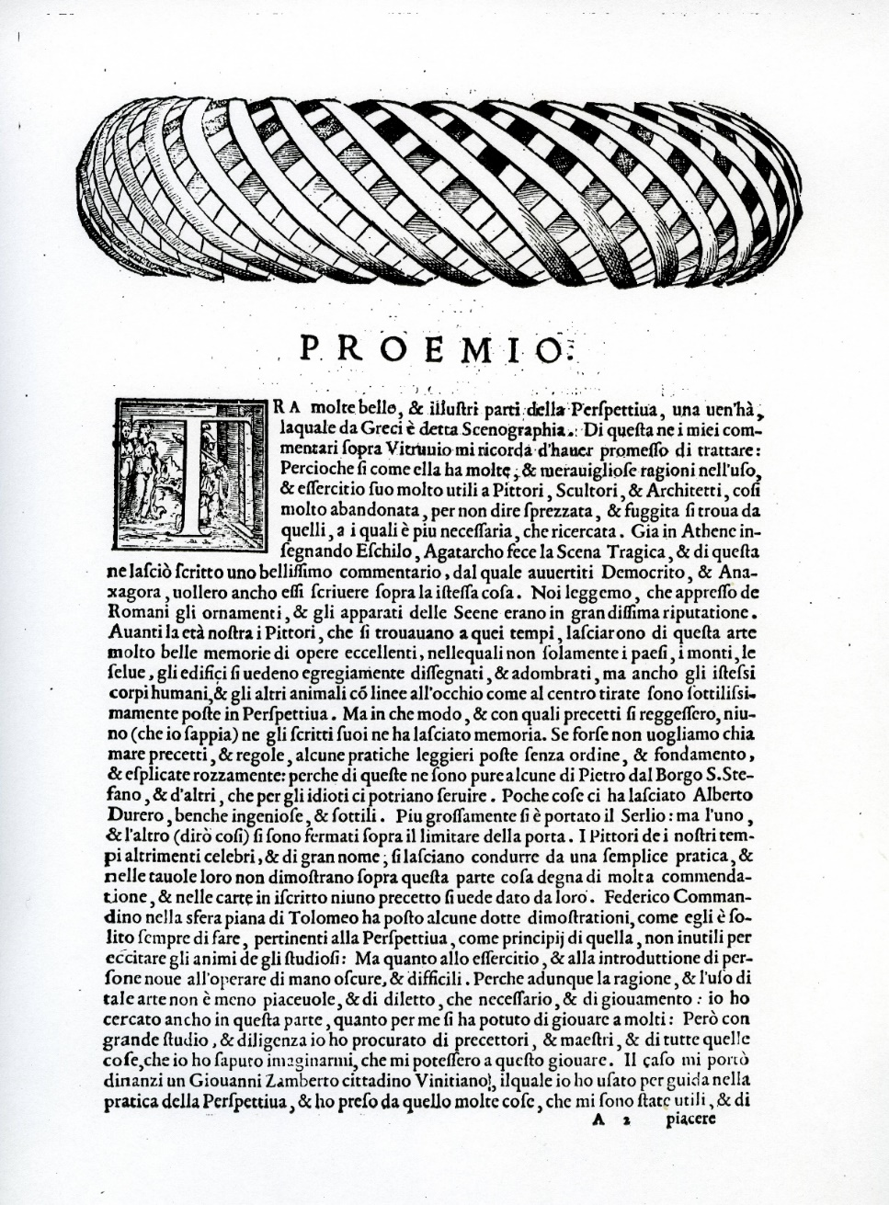

Slide 8
26. 10. 2021
Florencie I.: Filippo Brunelleschi, Michelozzo, Antonio di Manetti Ciaccheri
Teorie a praxe architektonického projektu: Leone Battista Alberti, Bernardo Rosselino
2. 11. 2021
Římská architektura I: Francesco del Borgo, Giovanino dei Dolci
9. 11. 2021
Florencie II: Lorenzo de´Medici a umění v politice (Giuliano da Sangallo, Giuliano da Maiano, Benedetto da Maiano)
Urbino a Siena: Luciano Laurana, Francesco di Giorgio
16. 11. 2021
Milano: Antonio Filarete a mladý Bramante
Počátky benátské renesance: Mauro Codussi, Pietro Lombardi
Římská architektura II: Baccio Pontelli, Antonio da Sangallo st.

Slide 9
23. 11. 2021
Bramante a klasická renesance Giuliano da Sangallo v Římě
30. 11. 2021
Vitruviovo dědictví I: Giovanni Giocondo
Vitruviovo dědictví II: Rafael, Baldassare Peruzzi, Antonio da Sangallo ml., Giulio Romano
7. 12. 2021
Klasická renesance v severní Itálii: Michele Sanmicheli, Jacopo Sansovino
Michelangelo Buonarroti
14. 12. 2021
Pozdní renesance a manýrismus I: Jacomo Barozzi da Vignola, Pirro Ligorio, Galeazzo Alessi
Pozdní renesance a manýrismus II: Giovanni Maria Falconetto, Palladio

